Slide 1
ANÁLISES EXPLORATÓRIAS POR VERSÃO · B3_banheiro
As definições de banheiro
O que muda no índice sem o banheiro, com V00495 ou com cada uma das partições, em vez do banheiro graduado?
outubro de 2026
Notes:
O que muda no índice sem o banheiro, com V00495 ou com cada uma das partições, em vez do banheiro graduado?

Slide 2
O que muda nesta versão
Aspecto | Referência (00_referencia) | Esta versão
Base | entrega_orientadora/Base_ELSI_70Municipios_Censo2022.db | igual
Recorte | setores urbanos; Dados_sig = OK | igual
Indicadores | todos os do quadro, com as variantes | pct_sem_banheiro, banheiro_graduado, pct_sem_banheiro_nem_sanitario, pct_so_sanitario, pct_banheiro_comum
Componentes do índice | Água inadequada, Esgoto inadequado, Razão de moradores, Analfabetismo 15+, Renda (invertida), Cor/raça PPI, banheiro_graduado | Água inadequada, Esgoto inadequado, Razão de moradores, Analfabetismo 15+, Renda (invertida), Cor/raça PPI
Renda | original | igual
Rotação | promax | igual
Pesos das dimensões | 60_40 | igual
Normalização | municipal | igual
Blocos | 1, 2, 3, 4, 5, 6, 7, 8, 9, 10, 11, 12, 13 | 2, 3, 4, 5, 6, 7, 9, 10, 13
O que muda O índice sem o componente de banheiro (seis componentes, como no NB04 sem o lixo). V00495 e as três partições (nem banheiro nem sanitário, só sanitário, banheiro de uso comum), cada uma no lugar do banheiro, e o banheiro graduado da referência estão na tabela T34. Os blocos 2 a 7 descrevem só as variáveis de banheiro.
2
Notes:
O índice sem o componente de banheiro (seis componentes, como no NB04 sem o lixo). V00495 e as três partições (nem banheiro nem sanitário, só sanitário, banheiro de uso comum), cada uma no lugar do banheiro, e o banheiro graduado da referência estão na tabela T34. Os blocos 2 a 7 descrevem só as variáveis de banheiro.

Slide 3
Sumário: os blocos desta versão
Bloco | Título | Pergunta | Itens
2 | Descritivas | Qual é o valor típico de cada indicador, e quanto ele varia? | T03, T04, T05
3 | Distribuições | Que forma tem cada indicador, e ela muda de uma região para outra? | F02, F03, F04
4 | Faltantes e sigilo | Onde faltam dados, e a falta é aleatória? | T06, F14, T07, F15
5 | Extremos | Que setores têm valores fora do comum, e por qual critério? | T08, T09, T10, F16
6 | Correlações | Que indicadores andam juntos? | T12, T13, T14, F17, F18
7 | Favelas e comunidades urbanas (FCU) | Cada indicador, sozinho, separa os setores de favela dos demais? | T15, F19
9 | Adequação fatorial | Os componentes do índice se prestam a uma análise fatorial, e quantos fatores ela sustenta? | T19, T20, T21, T22, F22, F23
10 | O índice da versão | Como fica o índice, e ele separa os setores de favela? | T23, T24, T25, T26, T27, F24, F25, T34
13 | Comparação com a referência | O que esta versão muda em relação à referência proposta do NB05? | T31, T32, T33, F28, F29
3

Slide 4
2
Descritivas
Qual é o valor típico de cada indicador, e quanto ele varia?
Neste bloco: T03 · T04 · T05
4
Notes:
As descritivas resumem cada indicador em poucos números: o centro (média e mediana), a dispersão (desvio-padrão, quartis, percentis 10 e 90) e a forma (assimetria e curtose). Elas aparecem para o conjunto, por região e por município, para que diferenças de lugar fiquem visíveis antes de qualquer modelo.

Slide 5
Sem banheiro nem sanitário é o indicador mais assimétrico (assimetria 68,98)
Indicador | n | Média | DP | P10 | Mediana | P90 | Assim. | % zeros
Sem banheiro | 91.912 | 0,0023 | 0,0214 | 0,0000 | 0,0000 | 0,0000 | 21,31 | 95,6%
Banheiro graduado | 89.816 | 0,0006 | 0,0093 | 0,0000 | 0,0000 | 0,0000 | 32,80 | 97,8%
Sem banheiro nem sanitário | 101.139 | 0,0002 | 0,0049 | 0,0000 | 0,0000 | 0,0000 | 68,98 | 99,7%
Só sanitário | 100.297 | 0,0006 | 0,0105 | 0,0000 | 0,0000 | 0,0000 | 32,59 | 99,0%
Banheiro de uso comum | 94.414 | 0,0011 | 0,0136 | 0,0000 | 0,0000 | 0,0000 | 37,68 | 97,3%
Como ler Uma linha por indicador. n: setores com valor; DP: desvio-padrão; P10…P90: percentis; CV: coeficiente de variação; % zeros: setores com valor exatamente zero.
O que mostra A maior assimetria é a de Sem banheiro nem sanitário (68,98); o maior percentual de zeros é o de Sem banheiro nem sanitário (99,7%).
T03 · tabelas/T03_descritivas_global.csv · Bloco 2. Descritivas
5
Notes:
A média é sensível a valores extremos; a mediana não. Quando as duas se afastam, a distribuição é assimétrica. A assimetria é positiva quando há uma cauda longa à direita (poucos setores com valores muito altos). A curtose mede o peso das caudas: valores altos indicam muitos extremos. O coeficiente de variação (DP dividido pela média, em %) permite comparar a dispersão de indicadores em escalas diferentes. Nos indicadores de saneamento, a maioria dos setores vale zero: a mediana é zero e o intervalo interquartil também, o que explica por que o critério de extremos muda para eles (bloco 5).
Como ler: Uma linha por indicador. n: setores com valor; DP: desvio-padrão; P10…P90: percentis; CV: coeficiente de variação; % zeros: setores com valor exatamente zero.
O que mostra: A maior assimetria é a de Sem banheiro nem sanitário (68,98); o maior percentual de zeros é o de Sem banheiro nem sanitário (99,7%).

Slide 6
Sem banheiro: a mediana vai de 0,0000 (Centro-Oeste) a 0,0000 (Centro-Oeste)
Indicador — mediana por região | Norte | Nordeste | Sudeste | Sul | Centro-Oeste
Sem banheiro | 0,0000 | 0,0000 | 0,0000 | 0,0000 | 0,0000
Banheiro graduado | 0,0000 | 0,0000 | 0,0000 | 0,0000 | 0,0000
Sem banheiro nem sanitário | 0,0000 | 0,0000 | 0,0000 | 0,0000 | 0,0000
Só sanitário | 0,0000 | 0,0000 | 0,0000 | 0,0000 | 0,0000
Banheiro de uso comum | 0,0000 | 0,0000 | 0,0000 | 0,0000 | 0,0000
Como ler Uma linha por região e indicador, com as mesmas colunas da tabela global.
O que mostra Para Sem banheiro, a mediana mais alta está no Centro-Oeste (0,0000) e a mais baixa no Centro-Oeste (0,0000).
Recorte da tabela para o slide; a tabela completa está no CSV indicado no rodapé.
T04 · tabelas/T04_descritivas_regiao.csv · Bloco 2. Descritivas
6
Notes:
A região é o primeiro dígito do código da unidade da federação. As diferenças entre regiões mostram o quanto o retrato depende do lugar: um indicador que varia muito entre regiões pode dominar um índice calculado com normalização global, e é por isso que a referência normaliza dentro de cada município.
Como ler: Uma linha por região e indicador, com as mesmas colunas da tabela global.
O que mostra: Para Sem banheiro, a mediana mais alta está no Centro-Oeste (0,0000) e a mais baixa no Centro-Oeste (0,0000).

Slide 7
Sem banheiro: entre os municípios, a mediana vai de 0,0000 a 0,0848
Município — Sem banheiro | n | P10 | Mediana | P90
Portel | 24 | 0,0225 | 0,0848 | 0,3853
Placas | 13 | 0,0178 | 0,0686 | 0,4096
Rosário | 32 | 0,0102 | 0,0391 | 0,3434
São Raimundo do Doca Bezerra | 3 | 0,0209 | 0,0337 | 0,0350
Autazes | 35 | 0,0000 | 0,0234 | 0,1119
Jaqueira | 8 | 0,0000 | 0,0040 | 0,0485
Ananindeua | 560 | 0,0000 | 0,0000 | 0,0187
Anápolis | 500 | 0,0000 | 0,0000 | 0,0000
Arara | 12 | 0,0000 | 0,0000 | 0,0484
Araçatuba | 473 | 0,0000 | 0,0000 | 0,0000
… | … | … | … | …
Como ler Uma linha por município e indicador (tabela longa). No deck, um recorte; a tabela completa está no CSV.
O que mostra Para Sem banheiro, a maior mediana municipal é a de Portel (0,0848); a menor, a de Ananindeua (0,0000).
T05 · tabelas/T05_descritivas_municipio.csv · Bloco 2. Descritivas · parte 1 de 2
7
Notes:
São 70 municípios de tamanhos muito diferentes: alguns têm poucas dezenas de setores, e a mediana deles é menos estável. A tabela completa serve para consulta; o slide destaca os extremos.
Como ler: Uma linha por município e indicador (tabela longa). No deck, um recorte; a tabela completa está no CSV.
O que mostra: Para Sem banheiro, a maior mediana municipal é a de Portel (0,0848); a menor, a de Ananindeua (0,0000).

Slide 8
Sem banheiro: entre os municípios, a mediana vai de 0,0000 a 0,0848
Município — Sem banheiro | n | P10 | Mediana | P90
São Luís | 1.307 | 0,0000 | 0,0000 | 0,0820
São Paulo | 24.554 | 0,0000 | 0,0000 | 0,0000
São Paulo das Missões | 5 | 0,0000 | 0,0000 | 0,0000
São Pedro da Aldeia | 300 | 0,0000 | 0,0000 | 0,0000
Tabatinga | 28 | 0,0000 | 0,0000 | 0,0000
Taió | 48 | 0,0000 | 0,0000 | 0,0000
Teresina | 1.044 | 0,0000 | 0,0000 | 0,0194
Urandi | 7 | 0,0000 | 0,0000 | 0,0000
Vicentinópolis | 11 | 0,0000 | 0,0000 | 0,0000
Água Preta | 19 | 0,0000 | 0,0000 | 0,0000
Como ler Uma linha por município e indicador (tabela longa). No deck, um recorte; a tabela completa está no CSV.
O que mostra Para Sem banheiro, a maior mediana municipal é a de Portel (0,0848); a menor, a de Ananindeua (0,0000).
Recorte da tabela para o slide; a tabela completa está no CSV indicado no rodapé.
T05 · tabelas/T05_descritivas_municipio.csv · Bloco 2. Descritivas · parte 2 de 2
8
Notes:
São 70 municípios de tamanhos muito diferentes: alguns têm poucas dezenas de setores, e a mediana deles é menos estável. A tabela completa serve para consulta; o slide destaca os extremos.
Como ler: Uma linha por município e indicador (tabela longa). No deck, um recorte; a tabela completa está no CSV.
O que mostra: Para Sem banheiro, a maior mediana municipal é a de Portel (0,0848); a menor, a de Ananindeua (0,0000).

Slide 9
3
Distribuições
Que forma tem cada indicador, e ela muda de uma região para outra?
Neste bloco: F02 · F03 · F04
9
Notes:
Os números do bloco anterior escondem a forma da distribuição. Histogramas, caixas e curvas de densidade mostram se o indicador se concentra em zero, se tem cauda longa ou se separa regiões. Cada painel reúne os indicadores de uma dimensão.

Slide 10
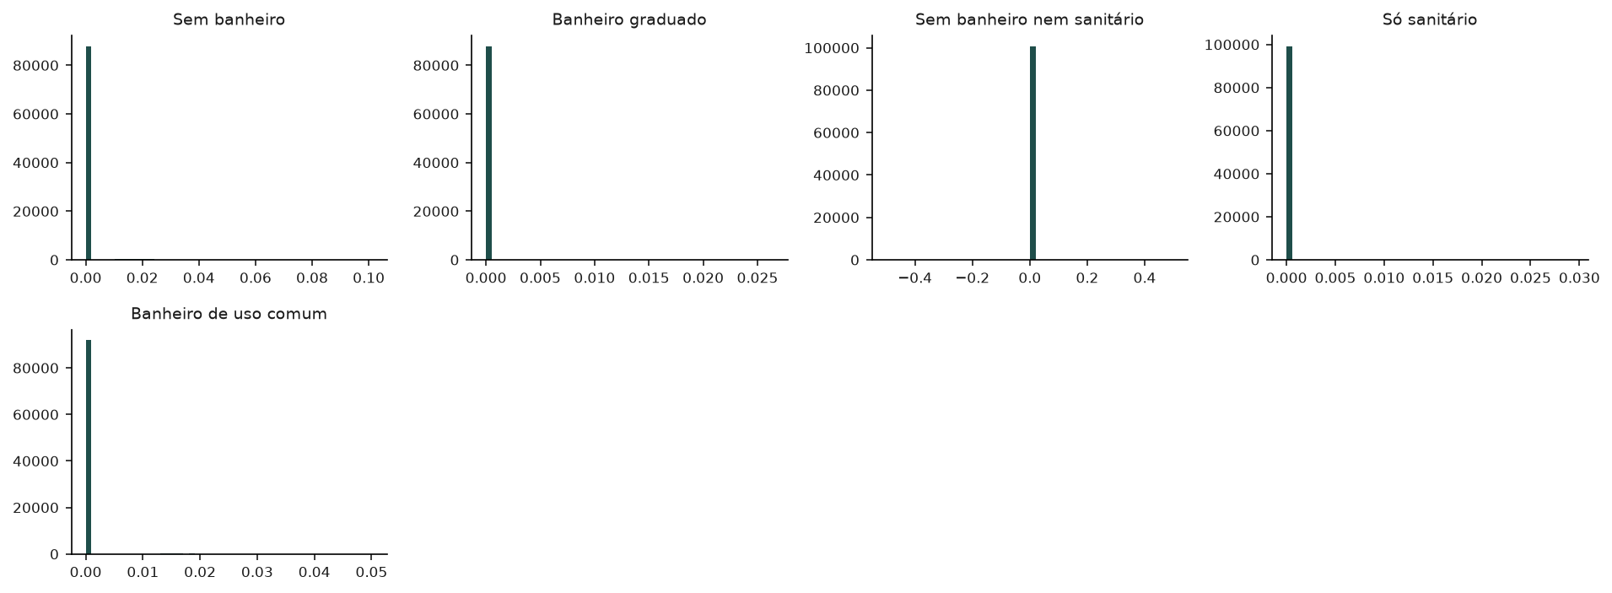
Saneamento: Sem banheiro nem sanitário tem a distribuição mais assimétrica (assimetria 68,98)
Como ler Um histograma por indicador da dimensão: no eixo horizontal, o valor; no vertical, quantos setores têm aquele valor. Os 0,5% maiores ficam de fora para a escala ser legível.
O que mostra Entre os indicadores de Saneamento, a maior assimetria é a de Sem banheiro nem sanitário (68,98).
F02 · figuras/F02_histogramas_saneamento.png · Bloco 3. Distribuições
10
Notes:
O histograma divide o intervalo de valores em 50 faixas iguais e conta os setores em cada uma. Uma barra alta junto do zero indica muitos setores sem o problema medido; uma cauda longa à direita indica poucos setores com valores muito altos. Os 0,5% de valores mais altos são omitidos só no desenho, para que a cauda não esmague a escala; as tabelas usam todos os valores.
Como ler: Um histograma por indicador da dimensão: no eixo horizontal, o valor; no vertical, quantos setores têm aquele valor. Os 0,5% maiores ficam de fora para a escala ser legível.
O que mostra: Entre os indicadores de Saneamento, a maior assimetria é a de Sem banheiro nem sanitário (68,98).

Slide 11
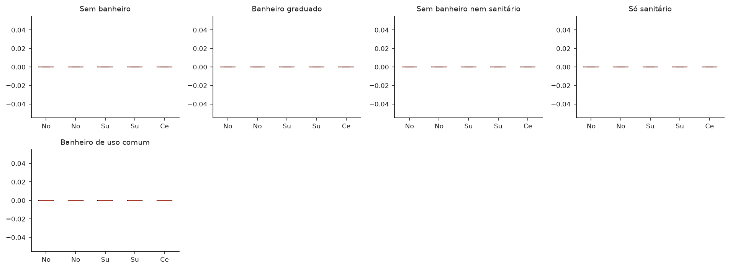
Saneamento: Sem banheiro tem mediana de 0,0000 no Centro-Oeste e 0,0000 no Centro-Oeste
Como ler Uma caixa por região: a linha dentro é a mediana, a caixa vai do 1º ao 3º quartil e as hastes até 1,5 intervalo interquartil. Os pontos extremos não são desenhados (ver bloco 5).
O que mostra No primeiro indicador da dimensão (Sem banheiro), a mediana regional vai de 0,0000 (Centro-Oeste) a 0,0000 (Centro-Oeste).
F03 · figuras/F03_boxplots_regiao_saneamento.png · Bloco 3. Distribuições
11
Notes:
O diagrama de caixa resume a distribuição em cinco números. A caixa contém a metade central dos setores; se as caixas de duas regiões não se sobrepõem, a diferença entre elas é grande. Quando a mediana e o 1º quartil coincidem com zero, a caixa fica achatada no chão: é o caso dos indicadores com muitos zeros.
Como ler: Uma caixa por região: a linha dentro é a mediana, a caixa vai do 1º ao 3º quartil e as hastes até 1,5 intervalo interquartil. Os pontos extremos não são desenhados (ver bloco 5).
O que mostra: No primeiro indicador da dimensão (Sem banheiro), a mediana regional vai de 0,0000 (Centro-Oeste) a 0,0000 (Centro-Oeste).

Slide 12
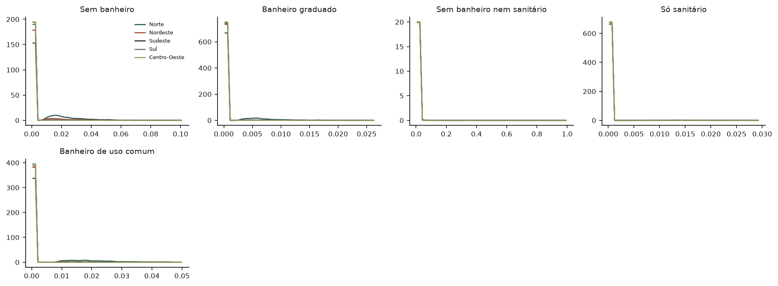
Saneamento: as regiões têm formas diferentes de distribuição
Como ler Uma curva por região em cada painel: a altura indica onde os setores daquela região se concentram. As áreas sob as curvas são iguais, para que regiões grandes e pequenas sejam comparáveis.
O que mostra Em Sem banheiro, a mediana regional vai de 0,0000 (Centro-Oeste) a 0,0000 (Centro-Oeste).
F04 · figuras/F04_densidades_regiao_saneamento.png · Bloco 3. Distribuições
12
Notes:
A curva de densidade é um histograma suavizado e normalizado: a área sob ela vale 1, qualquer que seja o número de setores da região. Assim, comparam-se formas, não tamanhos. Picos em lugares diferentes indicam regiões com valores típicos diferentes; uma curva mais larga indica mais dispersão.
Como ler: Uma curva por região em cada painel: a altura indica onde os setores daquela região se concentram. As áreas sob as curvas são iguais, para que regiões grandes e pequenas sejam comparáveis.
O que mostra: Em Sem banheiro, a mediana regional vai de 0,0000 (Centro-Oeste) a 0,0000 (Centro-Oeste).

Slide 13
4
Faltantes e sigilo
Onde faltam dados, e a falta é aleatória?
Neste bloco: T06 · F14 · T07 · F15
13
Notes:
O IBGE não divulga alguns valores para proteger o sigilo de setores pequenos. Se a falta fosse aleatória, bastaria descartar os setores sem dado; como ela se concentra em setores pequenos, descartar muda o retrato. Este bloco mostra onde estão os faltantes e como eles se distribuem pelo tamanho do setor.

Slide 14
O maior percentual de faltantes é o de Banheiro graduado em Placas (68,8%)
Município (% sem valor) | banheiro_graduado | pct_so_sanitario | pct_banheiro_comum | pct_sem_banheiro | pct_sem_banheiro_nem_sanitario
Placas | 68,8% | 25,0% | 43,8% | 18,8% | 25,0%
São Raimundo do Doca Bezerra | 66,7% | 66,7% | 33,3% | 0,0% | 0,0%
Groaíras | 64,3% | 28,6% | 35,7% | 42,9% | 21,4%
Rosário | 58,3% | 30,6% | 22,2% | 11,1% | 27,8%
Autazes | 48,8% | 25,6% | 20,9% | 18,6% | 20,9%
Marechal Deodoro | 45,5% | 19,3% | 34,1% | 28,4% | 10,2%
Itajuípe | 44,8% | 24,1% | 13,8% | 34,5% | 27,6%
São Luís | 43,8% | 20,3% | 23,8% | 21,9% | 14,3%
Água Preta | 43,8% | 15,6% | 25,0% | 40,6% | 9,4%
Japoatã | 42,9% | 0,0% | 14,3% | 28,6% | 42,9%
Belém | 38,2% | 12,2% | 25,4% | 27,4% | 9,3%
São José de Ribamar | 37,8% | 16,4% | 20,7% | 20,3% | 12,8%
Santa Maria do Oeste | 37,5% | 12,5% | 25,0% | 37,5% | 0,0%
Arara | 36,8% | 15,8% | 15,8% | 36,8% | 10,5%
Portel | 34,6% | 23,1% | 3,8% | 7,7% | 7,7%
Jaqueira | 33,3% | 22,2% | 33,3% | 11,1% | 22,2%
Como ler Uma linha por município e uma coluna por indicador; cada célula é o percentual de setores do município sem aquele indicador.
O que mostra A célula mais alta é Banheiro graduado em Placas, com 68,8% dos setores sem valor.
Recorte da tabela para o slide; a tabela completa está no CSV indicado no rodapé.
T06 · tabelas/T06_faltantes_por_municipio.csv · Bloco 4. Faltantes e sigilo
14
Notes:
Os faltantes não se espalham por igual entre os municípios. Onde eles se concentram, um índice calculado só com setores completos retrata pior o município, porque os setores que saem não são uma amostra ao acaso.
Como ler: Uma linha por município e uma coluna por indicador; cada célula é o percentual de setores do município sem aquele indicador.
O que mostra: A célula mais alta é Banheiro graduado em Placas, com 68,8% dos setores sem valor.

Slide 15
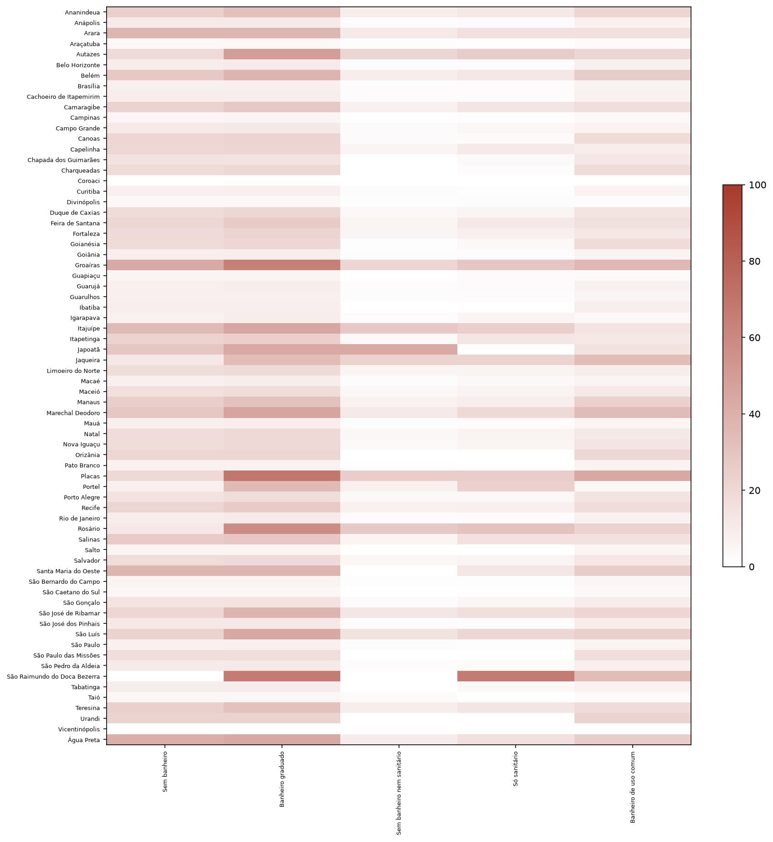
Os faltantes se concentram em poucos indicadores e municípios
Como ler Mapa de calor: linhas são municípios, colunas são indicadores; quanto mais escura a célula, maior o percentual de setores sem valor.
O que mostra O ponto mais escuro é Banheiro graduado em Placas (68,8%).
F14 · figuras/F14_mapa_faltantes.png · Bloco 4. Faltantes e sigilo
15
Notes:
O mapa de calor mostra a tabela anterior como cores. Colunas inteiras escuras indicam indicadores com sigilo ou denominador frequentemente zero; linhas escuras indicam municípios com muitos setores pequenos.
Como ler: Mapa de calor: linhas são municípios, colunas são indicadores; quanto mais escura a célula, maior o percentual de setores sem valor.
O que mostra: O ponto mais escuro é Banheiro graduado em Placas (68,8%).

Slide 16
O analfabetismo falta em 29,4% dos menores setores e em 3,9% dos maiores
Décimo | Moradores (mín.) | Moradores (máx.) | % sem renda | % sem analfabetismo | % em FCU
1 | 6 | 208 | 0,1% | 29,4% | 23,5%
2 | 208 | 295 | 0,0% | 26,4% | 18,9%
3 | 295 | 363 | 0,0% | 24,2% | 16,0%
4 | 363 | 421 | 0,0% | 20,0% | 15,2%
5 | 421 | 478 | 0,0% | 17,1% | 15,1%
6 | 478 | 537 | 0,0% | 13,2% | 15,5%
7 | 537 | 604 | 0,0% | 10,7% | 17,1%
8 | 604 | 687 | 0,0% | 8,3% | 18,7%
9 | 687 | 814 | 0,0% | 6,0% | 21,3%
10 | 814 | 4.703 | 0,0% | 3,9% | 25,5%
Como ler Os setores são divididos em dez grupos iguais pelo número de moradores (1 = os menores). Para cada grupo, o percentual de setores sem renda e sem analfabetismo, e o percentual em FCU.
O que mostra Sem renda: 0,1% no primeiro décimo e 0,0% no último. Sem analfabetismo: 29,4% e 3,9%.
T07 · tabelas/T07_sigilo_por_porte_do_setor.csv · Bloco 4. Faltantes e sigilo
16
Notes:
Se a falta de dados fosse aleatória, o percentual de faltantes seria parecido em todos os décimos. Quando ele se concentra nos setores pequenos, a falta é não aleatória: o IBGE suprime valores para proteger o sigilo de quem mora em setores com poucos domicílios. A consequência é que análises só com setores completos sub-representam setores pequenos.
Como ler: Os setores são divididos em dez grupos iguais pelo número de moradores (1 = os menores). Para cada grupo, o percentual de setores sem renda e sem analfabetismo, e o percentual em FCU.
O que mostra: Sem renda: 0,1% no primeiro décimo e 0,0% no último. Sem analfabetismo: 29,4% e 3,9%.

Slide 17

A falta de dados depende do tamanho do setor
Como ler Eixo horizontal: décimo de moradores do setor (1 = menores). Eixo vertical: percentual de setores sem o indicador.
O que mostra Renda: de 0,1% a 0,0%; analfabetismo: de 29,4% a 3,9%, do menor ao maior décimo.
F15 · figuras/F15_sigilo_por_porte_do_setor.png · Bloco 4. Faltantes e sigilo
17
Notes:
As duas linhas mostram a mesma tabela em forma de gráfico. Uma linha que desce da esquerda para a direita é o sinal do sigilo: quanto menor o setor, mais provável que o valor tenha sido suprimido.
Como ler: Eixo horizontal: décimo de moradores do setor (1 = menores). Eixo vertical: percentual de setores sem o indicador.
O que mostra: Renda: de 0,1% a 0,0%; analfabetismo: de 29,4% a 3,9%, do menor ao maior décimo.

Slide 18
5
Extremos
Que setores têm valores fora do comum, e por qual critério?
Neste bloco: T08 · T09 · T10 · F16
18
Notes:
Um extremo não é um erro por definição: pode ser um setor realmente diferente. O critério muda com o indicador: o intervalo interquartil onde ele funciona, um critério próprio para a renda e, nos indicadores em que a maioria dos setores vale zero, o critério aplicado só aos valores acima de zero.

Slide 19
Sem banheiro tem a maior proporção de extremos (0,3%)
Indicador | Critério | Limite sup. | Extremos | % extremos | % zeros
Sem banheiro | inflação de zeros: Tukey k=3 só entre os valores acima de zero | 0,1521 | 271 | 0,3% | 95,6%
Banheiro graduado | inflação de zeros: Tukey k=3 só entre os valores acima de zero | 0,0766 | 163 | 0,2% | 97,8%
Sem banheiro nem sanitário | inflação de zeros: Tukey k=3 só entre os valores acima de zero | 0,1329 | 22 | 0,0% | 99,7%
Só sanitário | inflação de zeros: Tukey k=3 só entre os valores acima de zero | 0,2222 | 51 | 0,1% | 99,0%
Banheiro de uso comum | inflação de zeros: Tukey k=3 só entre os valores acima de zero | 0,1179 | 143 | 0,2% | 97,3%
Como ler Uma linha por indicador: o critério usado, os limites, quantos setores passam deles e o percentual de zeros.
O que mostra O maior percentual de extremos é o de Sem banheiro (0,3%), pelo critério “inflação de zeros: Tukey k=3 só entre os valores acima de zero”.
T08 · tabelas/T08_extremos_por_indicador.csv · Bloco 5. Extremos
19
Notes:
O critério de Tukey marca como extremo o valor que fica a mais de 3 intervalos interquartis abaixo do 1º quartil ou acima do 3º (o intervalo interquartil é a distância entre o 1º e o 3º quartil). Nos indicadores com mediana zero esse intervalo é zero, e qualquer valor positivo viraria extremo; por isso, neles, o critério é aplicado só aos valores acima de zero. A renda usa o critério próprio do projeto: limite de Tukey dentro de cada município e um teste de coerência com o perfil do setor, que separa a renda alta de verdade (EXTREMO) da provável inconsistência (SUSPEITO).
Como ler: Uma linha por indicador: o critério usado, os limites, quantos setores passam deles e o percentual de zeros.
O que mostra: O maior percentual de extremos é o de Sem banheiro (0,3%), pelo critério “inflação de zeros: Tukey k=3 só entre os valores acima de zero”.

Slide 20
São Luís concentra o maior número de marcações de extremo (126)
Município | Total | pct_sem_banheiro | pct_banheiro_comum | banheiro_graduado | pct_so_sanitario
São Luís | 126 | 62 | 18 | 34 | 7
São Paulo | 103 | 34 | 48 | 19 | 1
Manaus | 71 | 28 | 13 | 20 | 9
São José de Ribamar | 59 | 27 | 11 | 16 | 5
Rio de Janeiro | 35 | 12 | 15 | 8 | 0
Recife | 33 | 15 | 4 | 6 | 4
Belém | 25 | 9 | 4 | 6 | 3
Duque de Caxias | 22 | 10 | 2 | 4 | 6
Teresina | 22 | 8 | 2 | 7 | 1
Portel | 21 | 8 | 1 | 9 | 3
Rosário | 19 | 8 | 0 | 7 | 4
Fortaleza | 13 | 7 | 2 | 3 | 1
Feira de Santana | 11 | 4 | 3 | 2 | 1
Ananindeua | 11 | 6 | 1 | 3 | 0
Porto Alegre | 11 | 6 | 4 | 1 | 0
Curitiba | 10 | 4 | 2 | 3 | 0
Como ler Uma linha por município e uma coluna por indicador, com o número de setores marcados; a coluna total soma todas as marcações.
O que mostra O município com mais marcações é São Luís, com 126 no total.
Recorte da tabela para o slide; a tabela completa está no CSV indicado no rodapé.
T09 · tabelas/T09_extremos_por_municipio.csv · Bloco 5. Extremos
20
Notes:
O total soma marcações, não setores: um setor extremo em dois indicadores conta duas vezes. Municípios grandes tendem a ter mais marcações só por terem mais setores; a comparação justa é com o número de setores de cada um (bloco 2).
Como ler: Uma linha por município e uma coluna por indicador, com o número de setores marcados; a coluna total soma todas as marcações.
O que mostra: O município com mais marcações é São Luís, com 126 no total.

Slide 21
Os setores mais distantes da mediana, indicador por indicador
Indicador | Município | Setor | Valor | Mediana global
Sem banheiro | Rio de Janeiro | 330455705250341 | 1,0000 | 0,0000
Banheiro graduado | São Paulo | 355030830001117 | 0,6667 | 0,0000
Sem banheiro nem sanitário | São Paulo | 355030830001117 | 0,6667 | 0,0000
Só sanitário | Campo Grande | 500270405110448 | 0,8444 | 0,0000
Banheiro de uso comum | Rio de Janeiro | 330455705250341 | 1,0000 | 0,0000
Como ler Até dez setores por indicador, os mais distantes da mediana entre os marcados como extremo: código do setor, município, valor e mediana global.
Recorte da tabela para o slide; a tabela completa está no CSV indicado no rodapé.
O que mostra No topo da lista de Sem banheiro está um setor de Rio de Janeiro, com valor 1,0000.
T10 · tabelas/T10_extremos_lista.csv · Bloco 5. Extremos
21
Notes:
A lista serve para conferência caso a caso: abrir o setor, olhar o entorno e decidir se é um setor diferente de verdade ou um erro de registro. Nenhum setor é retirado das análises por estar nesta lista.
Como ler: Até dez setores por indicador, os mais distantes da mediana entre os marcados como extremo: código do setor, município, valor e mediana global.
O que mostra: No topo da lista de Sem banheiro está um setor de Rio de Janeiro, com valor 1,0000.

Slide 22
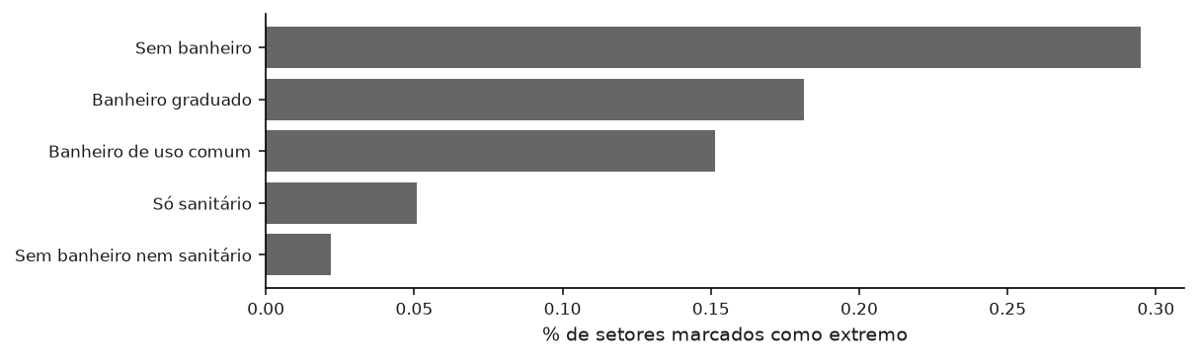
A proporção de extremos varia muito de um indicador para outro
Como ler Uma barra por indicador, com o percentual de setores marcados; a cor indica o critério (petróleo: Tukey; cinza: inflação de zeros; argila: renda).
O que mostra A barra mais longa é a de Sem banheiro (0,3%).
F16 · figuras/F16_extremos_por_indicador.png · Bloco 5. Extremos
22
Notes:
Os percentuais não são comparáveis de forma direta entre critérios diferentes: o critério da inflação de zeros olha só os setores com valor acima de zero. O gráfico serve para localizar os indicadores em que os extremos merecem atenção.
Como ler: Uma barra por indicador, com o percentual de setores marcados; a cor indica o critério (petróleo: Tukey; cinza: inflação de zeros; argila: renda).
O que mostra: A barra mais longa é a de Sem banheiro (0,3%).

Slide 23
6
Correlações
Que indicadores andam juntos?
Neste bloco: T12 · T13 · T14 · F17 · F18
23
Notes:
A correlação mede o quanto dois indicadores sobem e descem juntos, de −1 a 1. Pares muito correlacionados medem quase a mesma coisa; pares sem correlação trazem informação diferente. O bloco mostra as duas medidas usuais (Spearman, por postos, e Pearson, linear) e agrupa os indicadores parecidos.

Slide 24
Sem banheiro e Banheiro graduado formam o par mais correlacionado (ρ = 1,0000)
Tabela vazia Nenhuma linha atende ao critério desta tabela nesta versão.
Como ler Matriz de correlação de Spearman: cada célula é a correlação entre o indicador da linha e o da coluna, de −1 a 1.
O que mostra A maior correlação em módulo é entre Sem banheiro e Banheiro graduado (ρ = 1,0000).
T12 · tabelas/T12_correlacao_spearman.csv · Bloco 6. Correlações
24
Notes:
A correlação de Spearman é calculada sobre os postos (a ordem dos setores), não sobre os valores. Por isso é pouco afetada por extremos e capta relações que sobem sempre, mesmo que não em linha reta. Valor perto de 1: os setores ordenados por um indicador ficam quase na mesma ordem pelo outro; perto de −1: ordem invertida; perto de 0: sem relação de ordem. Cada par usa os setores com os dois valores.
Como ler: Matriz de correlação de Spearman: cada célula é a correlação entre o indicador da linha e o da coluna, de −1 a 1.
O que mostra: A maior correlação em módulo é entre Sem banheiro e Banheiro graduado (ρ = 1,0000).

Slide 25
Na correlação linear, o par mais forte é Sem banheiro × Banheiro graduado (r = 0,9385)
Tabela vazia Nenhuma linha atende ao critério desta tabela nesta versão.
Como ler Matriz de correlação de Pearson, com a mesma leitura da de Spearman.
O que mostra A maior correlação de Pearson em módulo é entre Sem banheiro e Banheiro graduado (r = 0,9385).
T13 · tabelas/T13_correlacao_pearson.csv · Bloco 6. Correlações
25
Notes:
A correlação de Pearson mede a relação em linha reta entre os valores. Ela é sensível a extremos e a distribuições muito assimétricas, como as do saneamento. Quando Pearson e Spearman divergem muito para um mesmo par, a relação é puxada por poucos setores extremos ou não é linear.
Como ler: Matriz de correlação de Pearson, com a mesma leitura da de Spearman.
O que mostra: A maior correlação de Pearson em módulo é entre Sem banheiro e Banheiro graduado (r = 0,9385).

Slide 26
O par mais redundante é Sem banheiro × Banheiro graduado (ρ = 1,0000)
Indicador | Indicador | Spearman | Pearson
Sem banheiro | Banheiro graduado | 1,0000 | 0,9385
Banheiro graduado | Banheiro de uso comum | 0,9339 | 0,5594
Sem banheiro | Banheiro de uso comum | 0,9271 | 0,8069
Como ler Os pares de indicadores com correlação de pelo menos 0,80 em módulo, por Spearman ou por Pearson, do mais forte para o mais fraco.
O que mostra No topo: Sem banheiro × Banheiro graduado, com Spearman 1,0000 e Pearson 0,9385.
T14 · tabelas/T14_pares_acima_de_080.csv · Bloco 6. Correlações
26
Notes:
Dois indicadores com correlação acima de 0,80 medem praticamente a mesma coisa. Pôr os dois no índice dá peso dobrado a essa dimensão. Muitas vezes são variantes de um mesmo conceito (por exemplo, as três rendas ou as várias definições de água), e a escolha entre elas é uma das decisões que as versões do eixo B exploram.
Como ler: Os pares de indicadores com correlação de pelo menos 0,80 em módulo, por Spearman ou por Pearson, do mais forte para o mais fraco.
O que mostra: No topo: Sem banheiro × Banheiro graduado, com Spearman 1,0000 e Pearson 0,9385.

Slide 27
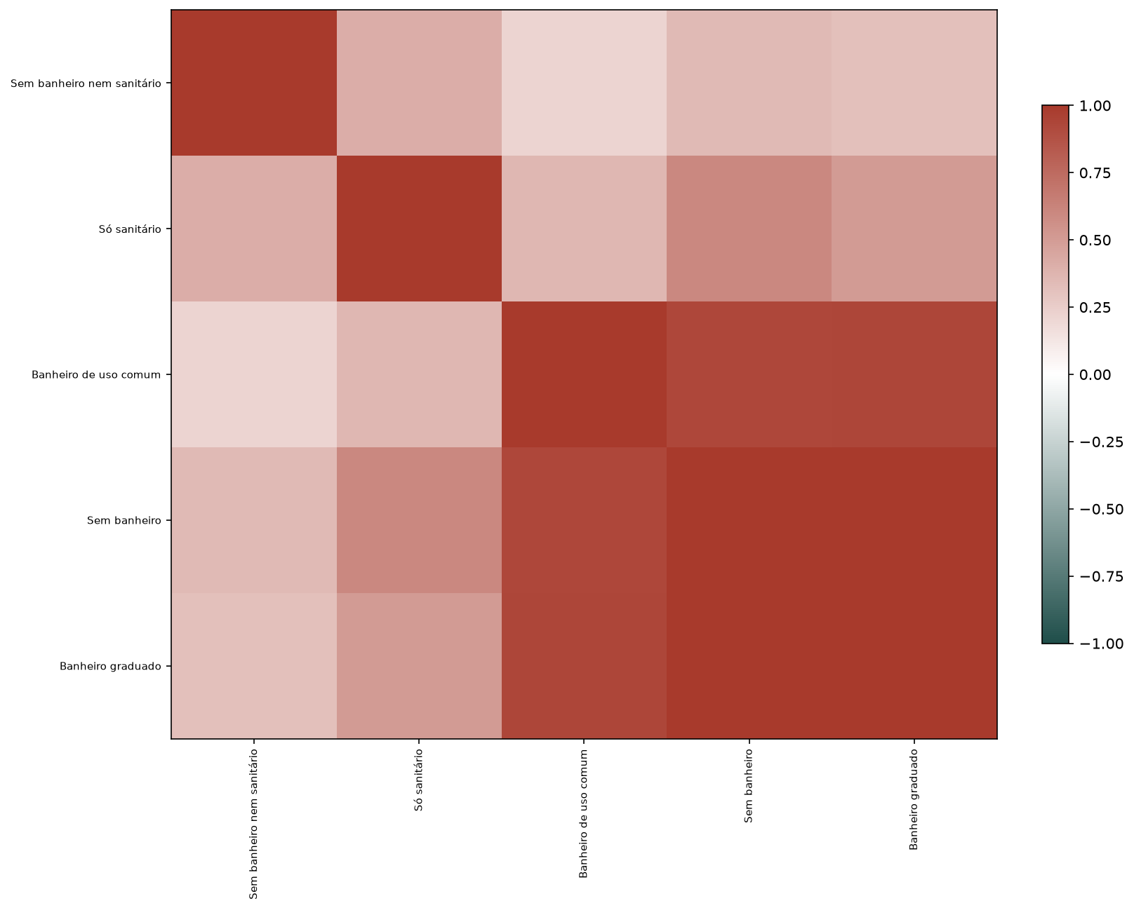
Os indicadores formam grupos de correlação
Como ler Mapa de calor da correlação de Spearman, com os indicadores reordenados pelo agrupamento do dendrograma; argila é correlação positiva, petróleo negativa.
O que mostra O par mais forte é Sem banheiro × Banheiro graduado (ρ = 1,0000).
F17 · figuras/F17_mapa_spearman.png · Bloco 6. Correlações
27
Notes:
A reordenação põe lado a lado os indicadores que se correlacionam entre si, e os blocos de cor ao longo da diagonal revelam os grupos. Um grupo nítido costuma corresponder a uma dimensão: socioeconômica, saneamento, moradia, idade.
Como ler: Mapa de calor da correlação de Spearman, com os indicadores reordenados pelo agrupamento do dendrograma; argila é correlação positiva, petróleo negativa.
O que mostra: O par mais forte é Sem banheiro × Banheiro graduado (ρ = 1,0000).

Slide 28
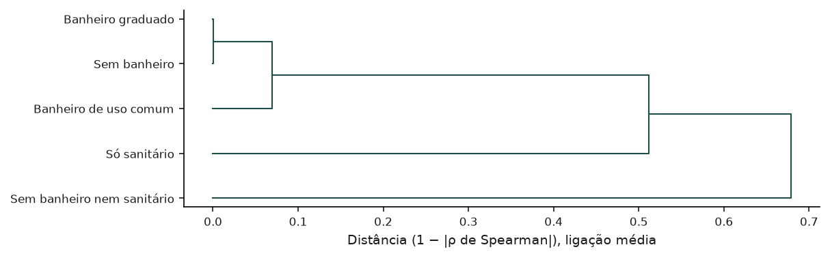
O dendrograma junta os indicadores que medem coisas parecidas
Como ler Cada indicador é uma folha à esquerda; as linhas os unem do mais parecido para o menos. Quanto mais à esquerda a união, mais correlacionados os indicadores.
O que mostra O par mais próximo é Sem banheiro × Banheiro graduado (ρ = 1,0000).
F18 · figuras/F18_dendrograma.png · Bloco 6. Correlações
28
Notes:
O dendrograma é o resultado de um agrupamento hierárquico: começa com cada indicador sozinho e, a cada passo, une os dois grupos mais próximos. A distância entre dois indicadores é 1 menos o módulo da correlação de Spearman (0 = idênticos, 1 = sem relação); entre grupos, usa-se a média das distâncias (ligação média). Ele é um retrato descritivo: não substitui a análise fatorial.
Como ler: Cada indicador é uma folha à esquerda; as linhas os unem do mais parecido para o menos. Quanto mais à esquerda a união, mais correlacionados os indicadores.
O que mostra: O par mais próximo é Sem banheiro × Banheiro graduado (ρ = 1,0000).

Slide 29
7
Favelas e comunidades urbanas (FCU)
Cada indicador, sozinho, separa os setores de favela dos demais?
Neste bloco: T15 · F19
29
Notes:
As favelas e comunidades urbanas delimitadas pelo IBGE servem de referência externa: um bom indicador de vulnerabilidade deve ter valores mais altos nelas. A comparação usa medianas e a AUC, que mede a capacidade de separar os dois grupos.

Slide 30
Sem banheiro é o indicador que mais separa as favelas (AUC 0,5579)
Indicador | Mediana FCU | Mediana fora | Diferença | AUC | Setores FCU
Sem banheiro | 0,0000 | 0,0000 | 0,0000 | 0,5579 | 15.197
Banheiro de uso comum | 0,0000 | 0,0000 | 0,0000 | 0,5328 | 15.848
Banheiro graduado | 0,0000 | 0,0000 | 0,0000 | 0,5251 | 13.956
Só sanitário | 0,0000 | 0,0000 | 0,0000 | 0,5145 | 17.769
Sem banheiro nem sanitário | 0,0000 | 0,0000 | 0,0000 | 0,5048 | 18.061
Como ler Uma linha por indicador: setores de FCU e fora, a mediana em cada grupo, a diferença e a AUC do indicador sozinho.
O que mostra Sem banheiro tem AUC 0,5579 (mediana 0,0000 em FCU e 0,0000 fora); a menor AUC é a de Sem banheiro nem sanitário (0,5048).
T15 · tabelas/T15_fcu_por_indicador.csv · Bloco 7. Favelas e comunidades urbanas (FCU)
30
Notes:
A AUC (área sob a curva ROC) é a probabilidade de que um setor de favela, sorteado ao acaso, tenha valor maior que um setor de fora, também sorteado. AUC 0,5: o indicador não separa os grupos. Acima de 0,5: valores maiores nas favelas. Abaixo de 0,5: valores menores nas favelas (é o caso da renda, que entra no índice invertida). A AUC aqui é global, com todos os municípios juntos.
Como ler: Uma linha por indicador: setores de FCU e fora, a mediana em cada grupo, a diferença e a AUC do indicador sozinho.
O que mostra: Sem banheiro tem AUC 0,5579 (mediana 0,0000 em FCU e 0,0000 fora); a menor AUC é a de Sem banheiro nem sanitário (0,5048).

Slide 31
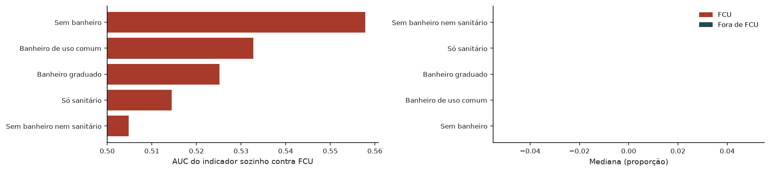
Os indicadores separam as favelas com força muito diferente
Como ler À esquerda, a AUC de cada indicador (barras a partir de 0,5; argila acima, petróleo abaixo). À direita, as medianas em FCU e fora, para os indicadores em proporção.
O que mostra A maior AUC é a de Sem banheiro (0,5579); a menor, a de Sem banheiro nem sanitário (0,5048).
F19 · figuras/F19_fcu_por_indicador.png · Bloco 7. Favelas e comunidades urbanas (FCU)
31
Notes:
Barras que partem de 0,5 deixam claro o sentido: argila para a direita, o indicador é maior nas favelas; petróleo para a esquerda, é menor. O painel das medianas mostra a mesma comparação em valores absolutos, o que ajuda a separar uma diferença grande em termos relativos de uma diferença grande de fato.
Como ler: À esquerda, a AUC de cada indicador (barras a partir de 0,5; argila acima, petróleo abaixo). À direita, as medianas em FCU e fora, para os indicadores em proporção.
O que mostra: A maior AUC é a de Sem banheiro (0,5579); a menor, a de Sem banheiro nem sanitário (0,5048).

Slide 32
9
Adequação fatorial
Os componentes do índice se prestam a uma análise fatorial, e quantos fatores ela sustenta?
Neste bloco: T19 · T20 · T21 · T22 · F22 · F23
32
Notes:
A análise fatorial resume vários indicadores correlacionados em poucas dimensões (fatores). Antes de usá-la, testa-se se os dados se prestam a isso (KMO, MSA, Bartlett) e quantos fatores reter (Kaiser e análise paralela de Horn). Depois, as cargas dizem o quanto cada indicador pertence a cada fator.

Slide 33
KMO de 0,7870: os componentes se prestam à análise fatorial
Medida | Valor
setores (n) | 87.545
variáveis (p) | 6
KMO | 0,7870
Bartlett qui-quadrado | 225.320,1766
Bartlett graus de liberdade | 15
determinante de R | 0,0762
fatores pelo critério de Kaiser | 1
fatores pela análise paralela de Horn | 1
variância explicada por 2 fatores (%) | 69,9615
Como ler As medidas de adequação da matriz de correlação dos componentes do índice, na amostra do índice.
O que mostra KMO 0,7870, com 87.545 setores; Kaiser retém 1 fatores e Horn, 1; dois fatores explicam 70,0% da variância.
T19 · tabelas/T19_adequacao_fatorial.csv · Bloco 9. Adequação fatorial
33
Notes:
O KMO (Kaiser-Meyer-Olkin) compara as correlações entre as variáveis com as correlações parciais: perto de 1, as variáveis compartilham muita informação e a fatorial faz sentido; o critério do projeto é pelo menos 0,70. O teste de Bartlett verifica se a matriz de correlação é diferente da identidade (variáveis sem relação); com tantos setores, ele sempre rejeita. O critério de Kaiser retém fatores com autovalor acima de 1; a análise paralela de Horn, mais conservadora, retém os fatores cujo autovalor supera o que dados aleatórios do mesmo tamanho produziriam. A correlação usada é a de Spearman, como no NB04.
Como ler: As medidas de adequação da matriz de correlação dos componentes do índice, na amostra do índice.
O que mostra: KMO 0,7870, com 87.545 setores; Kaiser retém 1 fatores e Horn, 1; dois fatores explicam 70,0% da variância.

Slide 34
Renda (invertida) tem a menor adequação individual (MSA 0,7153)
Componente | MSA | Comunal. | Padrão F1 | Padrão F2 | Estrut. F1 | Estrut. F2
Água inadequada | 0,7454 | 0,8221 | -0,2112 | 0,9987 | 0,3097 | 0,8886
Esgoto inadequado | 0,8495 | 0,6150 | 0,2073 | 0,6559 | 0,5494 | 0,7640
Razão de moradores | 0,9129 | 0,3804 | 0,4900 | 0,1980 | 0,5932 | 0,4535
Analfabetismo 15+ | 0,8152 | 0,7701 | 0,9302 | -0,1107 | 0,8725 | 0,3745
Renda (invertida) | 0,7153 | 0,8564 | 0,9792 | -0,1128 | 0,9204 | 0,3979
Cor/raça PPI | 0,7797 | 0,7537 | 0,8501 | 0,0336 | 0,8677 | 0,4770
Como ler Uma linha por componente: MSA, comunalidades e as cargas em cada fator, sem rotação, na Varimax e na promax (padrão e estrutura).
O que mostra Menor MSA: Renda (invertida) (0,7153). Menor comunalidade (promax): Razão de moradores (0,3804).
T20 · tabelas/T20_variaveis_cargas.csv · Bloco 9. Adequação fatorial
34
Notes:
O MSA é o KMO de cada variável: abaixo de 0,50, a variável compartilha pouco com as outras. A comunalidade é a parte da variância da variável explicada pelos fatores retidos (critério do projeto: pelo menos 0,30). A carga é a correlação da variável com o fator (critério: pelo menos 0,40 no fator principal). A rotação gira os fatores para que cada variável carregue forte em um só: a Varimax mantém os fatores independentes; a promax permite que eles se correlacionem. Na promax, a matriz padrão dá o efeito próprio de cada fator e a matriz estrutura, a correlação simples.
Como ler: Uma linha por componente: MSA, comunalidades e as cargas em cada fator, sem rotação, na Varimax e na promax (padrão e estrutura).
O que mostra: Menor MSA: Renda (invertida) (0,7153). Menor comunalidade (promax): Razão de moradores (0,3804).

Slide 35
O segundo autovalor (0,9585) fica acima da linha de Horn (1,0119)
Componente | Autovalor | Horn | % variância | % acumulada
1 | 3,2391 | 1,0232 | 54,0 | 54,0
2 | 0,9585 | 1,0119 | 16,0 | 70,0
3 | 0,7048 | 1,0031 | 11,7 | 81,7
4 | 0,5714 | 0,9962 | 9,5 | 91,2
5 | 0,3536 | 0,9880 | 5,9 | 97,1
6 | 0,1724 | 0,9776 | 2,9 | 100,0
Como ler Um componente por linha: autovalor, valor de referência da análise paralela de Horn e variância explicada, simples e acumulada.
O que mostra Primeiro autovalor 3,2391, segundo 0,9585 (Horn: 1,0119); os dois primeiros explicam 70,0% da variância.
T21 · tabelas/T21_autovalores.csv · Bloco 9. Adequação fatorial
35
Notes:
O autovalor mede quanta variância um componente resume, em unidades de variável: autovalor 2 equivale a duas variáveis inteiras. A análise paralela de Horn gera dados aleatórios com o mesmo número de setores e variáveis e calcula os autovalores que surgiriam só por acaso; um componente merece ser retido quando o seu autovalor supera esse valor.
Como ler: Um componente por linha: autovalor, valor de referência da análise paralela de Horn e variância explicada, simples e acumulada.
O que mostra: Primeiro autovalor 3,2391, segundo 0,9585 (Horn: 1,0119); os dois primeiros explicam 70,0% da variância.

Slide 36
Os dois fatores da promax se correlacionam em 0,5215
Fator | F1 | F2
F1 | 1,0000 | 0,5215
F2 | 0,5215 | 1,0000
Como ler Matriz Φ: a correlação entre os fatores depois da rotação promax.
O que mostra A correlação entre F1 e F2 é 0,5215.
T22 · tabelas/T22_phi.csv · Bloco 9. Adequação fatorial
36
Notes:
Na rotação oblíqua (promax), os fatores podem se correlacionar. Uma correlação alta entre a dimensão socioeconômica e a de saneamento indica que as carências tendem a ocorrer juntas no mesmo setor. É por isso que, na promax, se usa a matriz padrão para distribuir pesos: ela separa o efeito próprio de cada fator.
Como ler: Matriz Φ: a correlação entre os fatores depois da rotação promax.
O que mostra: A correlação entre F1 e F2 é 0,5215.

Slide 37
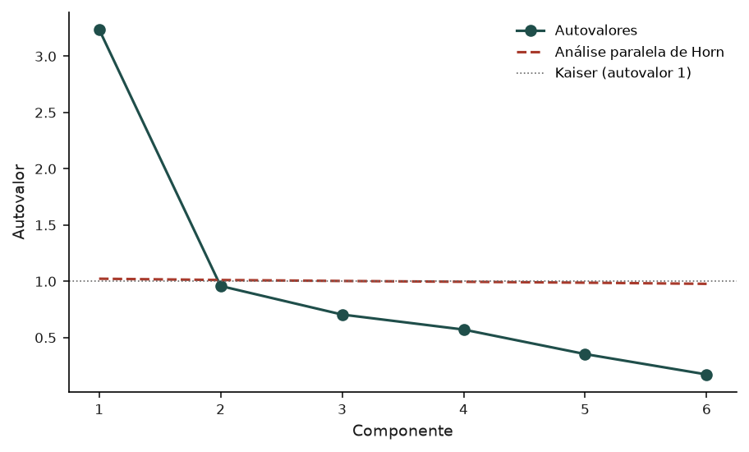
Gráfico de sedimentação: dois componentes acima do acaso
Como ler Linha cheia: autovalores em ordem decrescente. Tracejada: o que dados aleatórios produziriam (Horn). Pontilhada: o critério de Kaiser (autovalor 1).
O que mostra O segundo autovalor é 0,9585, contra 1,0119 da linha de Horn.
F22 · figuras/F22_sedimentacao_horn.png · Bloco 9. Adequação fatorial
37
Notes:
O nome vem da imagem de uma encosta: os primeiros componentes formam o paredão e os demais, o entulho no pé. Os componentes que ficam acima da linha tracejada trazem estrutura real; os que ficam abaixo, ruído.
Como ler: Linha cheia: autovalores em ordem decrescente. Tracejada: o que dados aleatórios produziriam (Horn). Pontilhada: o critério de Kaiser (autovalor 1).
O que mostra: O segundo autovalor é 0,9585, contra 1,0119 da linha de Horn.

Slide 38
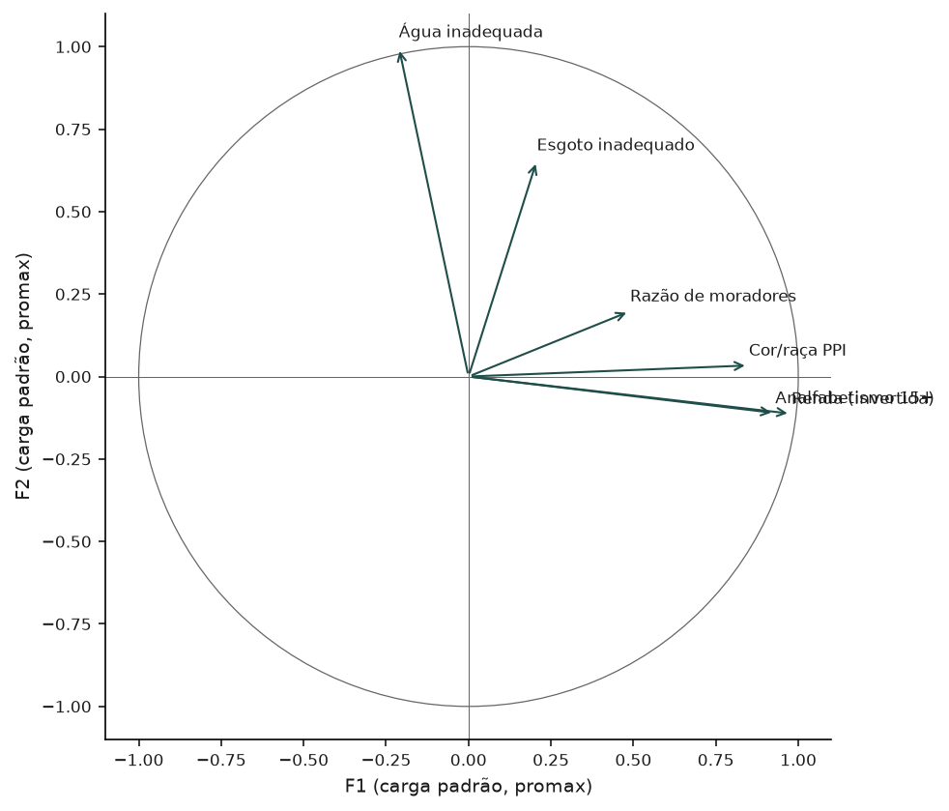
Renda (invertida) define F1 e Água inadequada define F2
Como ler Cada seta é um componente; a ponta fica nas cargas padrão da promax em F1 (horizontal) e F2 (vertical). O círculo marca carga 1.
O que mostra Maior carga em F1: Renda (invertida) (0,9792); em F2: Água inadequada (0,9987).
F23 · figuras/F23_mapa_cargas.png · Bloco 9. Adequação fatorial
38
Notes:
O mapa de cargas mostra a que fator cada variável pertence. Setas ao longo do eixo horizontal pertencem a F1; ao longo do vertical, a F2; setas na diagonal dividem-se entre os dois. Setas curtas indicam variáveis mal explicadas pelos dois fatores (comunalidade baixa).
Como ler: Cada seta é um componente; a ponta fica nas cargas padrão da promax em F1 (horizontal) e F2 (vertical). O círculo marca carga 1.
O que mostra: Maior carga em F1: Renda (invertida) (0,9792); em F2: Água inadequada (0,9987).

Slide 39
10
O índice da versão
Como fica o índice, e ele separa os setores de favela?
Neste bloco: T23 · T24 · T25 · T26 · T27 · F24 · F25 · T34
39
Notes:
Com os fatores e os pesos, cada setor recebe um valor de 0 a 1 dentro do seu município. O bloco mostra os pesos, a distribuição do índice, as faixas de vulnerabilidade pelas duas regras, a AUC contra as favelas e se a versão passa nos critérios de elegibilidade fixados no NB05.

Slide 40
Água inadequada tem o maior peso no índice (27,9%)
Componente | Dimensão | Carga | Peso da dimensão (%) | Peso no índice (%)
Água inadequada | F2 (saneamento) | 0,9987 | 40,0 | 27,9
Esgoto inadequado | F2 (saneamento) | 0,6559 | 40,0 | 12,1
Razão de moradores | F1 (socioeconômica) | 0,4900 | 60,0 | 5,2
Analfabetismo 15+ | F1 (socioeconômica) | 0,9302 | 60,0 | 18,6
Renda (invertida) | F1 (socioeconômica) | 0,9792 | 60,0 | 20,6
Cor/raça PPI | F1 (socioeconômica) | 0,8501 | 60,0 | 15,6
Como ler Uma linha por componente: a dimensão em que ele carrega mais, a carga, o peso da dimensão e o peso final no índice (em %).
O que mostra O maior peso é o de Água inadequada (27,9%); a dimensão socioeconômica pesa 60,0%.
T23 · tabelas/T23_pesos.csv · Bloco 10. O índice da versão
40
Notes:
Os pesos seguem a receita do NB04: cada variável vai para a dimensão em que tem a maior carga; o peso da dimensão é repartido entre as variáveis dela em proporção ao quadrado da carga. O peso das dimensões depende do método da versão; na referência é a regra do IVS-BH de 2012 (60% socioeconômica, 40% saneamento).
Como ler: Uma linha por componente: a dimensão em que ele carrega mais, a carga, o peso da dimensão e o peso final no índice (em %).
O que mostra: O maior peso é o de Água inadequada (27,9%); a dimensão socioeconômica pesa 60,0%.

Slide 41
O índice tem mediana 0,3413 e P90 0,4849, em 87.545 setores
Escopo | n | Média | DP | P10 | Mediana | P90
Total | 87.545 | 0,3552 | 0,1030 | 0,2414 | 0,3413 | 0,4849
Centro-Oeste | 8.147 | 0,3485 | 0,0940 | 0,2435 | 0,3422 | 0,4559
Nordeste | 17.866 | 0,4080 | 0,1044 | 0,2988 | 0,3897 | 0,5338
Norte | 5.411 | 0,4743 | 0,1218 | 0,3462 | 0,4482 | 0,6528
Sudeste | 50.598 | 0,3322 | 0,0860 | 0,2353 | 0,3257 | 0,4248
Sul | 5.523 | 0,2871 | 0,0718 | 0,2073 | 0,2822 | 0,3648
Como ler Descritivas do índice para o total e por região. Como o índice é normalizado dentro de cada município, todo município tem mínimo 0 e máximo 1.
O que mostra 87.545 setores; mediana 0,3413; percentil 90 0,4849.
T24 · tabelas/T24_indice_descritivas.csv · Bloco 10. O índice da versão
41
Notes:
O índice vai de 0 (o setor menos vulnerável do município) a 1 (o mais vulnerável). Comparar o nível do índice entre municípios não faz sentido nesta normalização; o que se compara é a posição relativa de cada setor dentro da sua cidade.
Como ler: Descritivas do índice para o total e por região. Como o índice é normalizado dentro de cada município, todo município tem mínimo 0 e máximo 1.
O que mostra: 87.545 setores; mediana 0,3413; percentil 90 0,4849.

Slide 42
Pela regra do IVS-BH, 6,1% dos setores ficam em vulnerabilidade muito elevada
Regra | Faixa | Setores | %
IVS-BH | baixo | 25.474 | 29,1%
IVS-BH | médio | 40.269 | 46,0%
IVS-BH | elevado | 16.480 | 18,8%
IVS-BH | muito elevado | 5.322 | 6,1%
Quartis | baixo | 21.859 | 25,0%
Quartis | médio | 21.895 | 25,0%
Quartis | elevado | 21.877 | 25,0%
Quartis | muito elevado | 21.914 | 25,0%
Como ler Quantos setores ficam em cada faixa, pelas duas regras: a do IVS-BH (média e desvio-padrão do município) e a dos quartis do município.
O que mostra IVS-BH: 29,1% baixo e 6,1% muito elevado. Quartis: 25,0% muito elevado.
T25 · tabelas/T25_faixas.csv · Bloco 10. O índice da versão
42
Notes:
A regra do IVS-BH de 2012 classifica pelo afastamento da média do município em desvios-padrão: abaixo de −0,5 DP é baixo; até +0,5 DP, médio; até +1,5 DP, elevado; acima, muito elevado. Como a distribuição é assimétrica, as faixas não têm o mesmo tamanho. A regra dos quartis divide cada município em quatro partes iguais, por construção com 25% cada.
Como ler: Quantos setores ficam em cada faixa, pelas duas regras: a do IVS-BH (média e desvio-padrão do município) e a dos quartis do município.
O que mostra: IVS-BH: 29,1% baixo e 6,1% muito elevado. Quartis: 25,0% muito elevado.

Slide 43
AUC municipal de 0,7845: o índice separa as favelas — versão elegível
Medida | Valor | Detalhe
AUC global contra FCU | 0,8172 | —
AUC municipal (mediana) | 0,7845 | —
municípios na AUC municipal | 31 | ao menos 30 setores de FCU e fora
peso da dimensão socioeconômica (%) | 60 | —
KMO ≥ 0,70 | 1 | sim
MSA ≥ 0,50 em todas | 1 | sim
comunalidade mínima | 0,3804 | Razão de moradores
comunalidade ≥ 0,30 em todas | 1 | sim
maior carga mínima | 0,4900 | Razão de moradores
carga ≥ 0,40 em todas | 1 | sim
elegível pelos critérios do NB05 | 1 | sim
Como ler AUC global e municipal, peso da dimensão socioeconômica e os critérios de elegibilidade do NB05, um por linha (1 = atende).
O que mostra AUC global 0,8172; mediana da AUC municipal 0,7845, em 31 municípios. Pelos critérios do NB05, a versão é elegível.
T26 · tabelas/T26_auc_e_elegibilidade.csv · Bloco 10. O índice da versão
43
Notes:
A AUC global junta todos os setores; a municipal calcula a AUC dentro de cada município e toma a mediana, só nos municípios com pelo menos 30 setores de FCU e 30 fora. A municipal é a leitura adequada para um índice normalizado no município. Os critérios de elegibilidade foram fixados antes de rodar a grade do NB05: KMO de pelo menos 0,70, MSA de pelo menos 0,50, comunalidade de pelo menos 0,30 e carga de pelo menos 0,40 em todas as variáveis. A elegibilidade é descritiva: não escolhe a versão.
Como ler: AUC global e municipal, peso da dimensão socioeconômica e os critérios de elegibilidade do NB05, um por linha (1 = atende).
O que mostra: AUC global 0,8172; mediana da AUC municipal 0,7845, em 31 municípios. Pelos critérios do NB05, a versão é elegível.

Slide 44
A AUC vai de 0,5316 (Duque de Caxias) a 0,9539 (Guarujá) entre os municípios
Município (entra na mediana) | AUC | Setores FCU | Setores fora
Guarujá | 0,9539 | 191 | 390
Campinas | 0,9513 | 293 | 1.675
Mauá | 0,9493 | 206 | 548
São Paulo | 0,9456 | 3.719 | 17.580
Guarulhos | 0,9389 | 389 | 1.741
São Bernardo do Campo | 0,9226 | 298 | 1.076
Belo Horizonte | 0,9216 | 684 | 3.280
Porto Alegre | 0,9082 | 313 | 1.628
Brasília | 0,9024 | 333 | 3.787
Curitiba | 0,8944 | 243 | 2.193
Rio de Janeiro | 0,8620 | 2.697 | 7.994
Goiânia | 0,8316 | 76 | 1.870
Teresina | 0,8267 | 369 | 933
Ananindeua | 0,8251 | 433 | 228
Salvador | 0,7895 | 1.792 | 2.103
Macaé | 0,7845 | 116 | 397
Como ler Uma linha por município: AUC, setores de FCU (n1) e fora (n0) e se o município entra na mediana.
O que mostra Entre os municípios que entram na mediana, a maior AUC é a de Guarujá (0,9539) e a menor, a de Duque de Caxias (0,5316).
T27 · tabelas/T27_auc_por_municipio.csv · Bloco 10. O índice da versão · parte 1 de 2
44
Notes:
Municípios com poucos setores de favela têm AUC instável: um ou dois setores mudam muito o resultado. Por isso a mediana só usa os municípios com pelo menos 30 setores em cada grupo; os demais ficam na tabela, marcados.
Como ler: Uma linha por município: AUC, setores de FCU (n1) e fora (n0) e se o município entra na mediana.
O que mostra: Entre os municípios que entram na mediana, a maior AUC é a de Guarujá (0,9539) e a menor, a de Duque de Caxias (0,5316).

Slide 45
A AUC vai de 0,5316 (Duque de Caxias) a 0,9539 (Guarujá) entre os municípios
Município (entra na mediana) | AUC | Setores FCU | Setores fora
São Luís | 0,7823 | 543 | 966
São José dos Pinhais | 0,7767 | 38 | 371
Fortaleza | 0,7751 | 1.298 | 2.730
Cachoeiro de Itapemirim | 0,7682 | 68 | 258
Recife | 0,7566 | 772 | 1.733
Nova Iguaçu | 0,7546 | 68 | 1.397
Feira de Santana | 0,7213 | 79 | 855
Natal | 0,7057 | 218 | 804
Maceió | 0,7015 | 339 | 1.101
São Gonçalo | 0,6865 | 103 | 1.929
Camaragibe | 0,6846 | 46 | 222
Manaus | 0,6611 | 1.643 | 1.156
São José de Ribamar | 0,6185 | 159 | 360
Belém | 0,6046 | 1.135 | 732
Duque de Caxias | 0,5316 | 150 | 1.495
Como ler Uma linha por município: AUC, setores de FCU (n1) e fora (n0) e se o município entra na mediana.
O que mostra Entre os municípios que entram na mediana, a maior AUC é a de Guarujá (0,9539) e a menor, a de Duque de Caxias (0,5316).
Recorte da tabela para o slide; a tabela completa está no CSV indicado no rodapé.
T27 · tabelas/T27_auc_por_municipio.csv · Bloco 10. O índice da versão · parte 2 de 2
45
Notes:
Municípios com poucos setores de favela têm AUC instável: um ou dois setores mudam muito o resultado. Por isso a mediana só usa os municípios com pelo menos 30 setores em cada grupo; os demais ficam na tabela, marcados.
Como ler: Uma linha por município: AUC, setores de FCU (n1) e fora (n0) e se o município entra na mediana.
O que mostra: Entre os municípios que entram na mediana, a maior AUC é a de Guarujá (0,9539) e a menor, a de Duque de Caxias (0,5316).

Slide 46
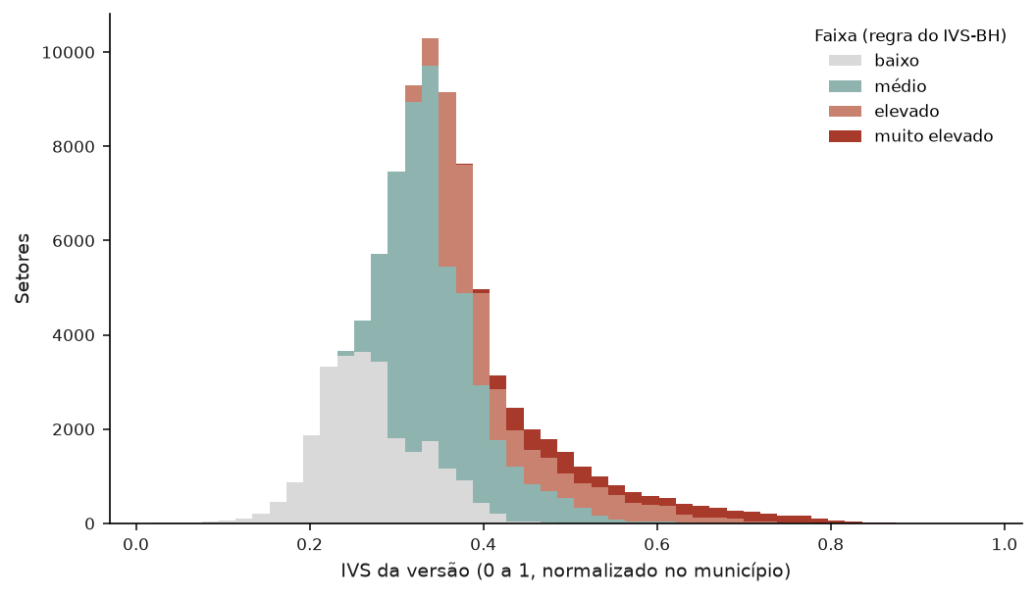
A distribuição do índice e as faixas do IVS-BH
Como ler Histograma do índice, com cada barra dividida pela faixa dos setores (regra do IVS-BH).
O que mostra 29,1% dos setores ficam em baixo e 6,1% em muito elevado.
F24 · figuras/F24_histograma_por_faixa.png · Bloco 10. O índice da versão
46
Notes:
Como as faixas são definidas dentro de cada município, um mesmo valor do índice pode cair em faixas diferentes em cidades diferentes: por isso as cores se sobrepõem nas fronteiras.
Como ler: Histograma do índice, com cada barra dividida pela faixa dos setores (regra do IVS-BH).
O que mostra: 29,1% dos setores ficam em baixo e 6,1% em muito elevado.

Slide 47
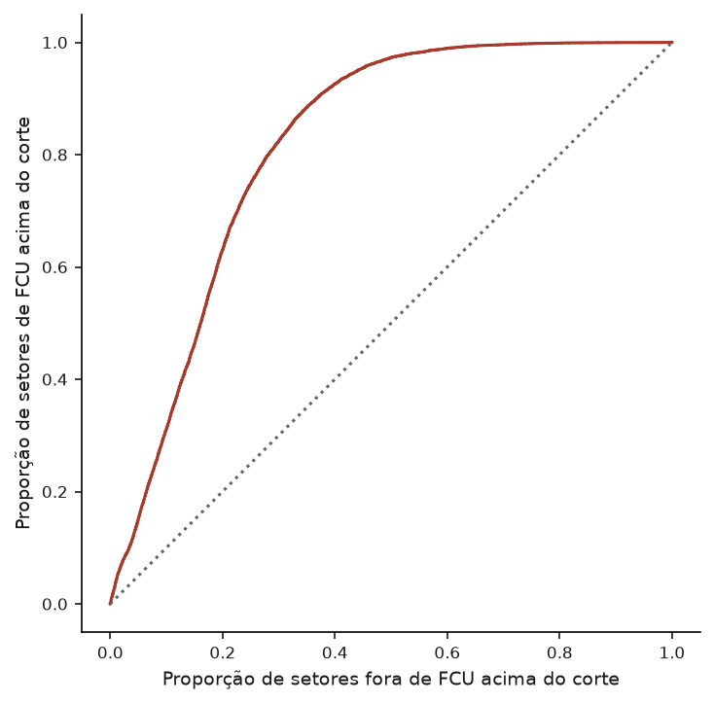
Curva ROC do índice contra as favelas (AUC global 0,8172)
Como ler Cada ponto da curva é um corte do índice: no eixo vertical, a proporção de setores de FCU acima do corte; no horizontal, a dos setores de fora. A diagonal é o acaso.
O que mostra Área sob a curva: 0,8172 (global); a mediana municipal é 0,7845.
F25 · figuras/F25_curva_roc.png · Bloco 10. O índice da versão
47
Notes:
Quanto mais a curva se aproxima do canto superior esquerdo, melhor o índice separa os dois grupos. A área sob a curva é a AUC. Esta curva usa todos os setores juntos; como o índice é normalizado no município, a AUC municipal é a medida principal.
Como ler: Cada ponto da curva é um corte do índice: no eixo vertical, a proporção de setores de FCU acima do corte; no horizontal, a dos setores de fora. A diagonal é o acaso.
O que mostra: Área sob a curva: 0,8172 (global); a mediana municipal é 0,7845.

Slide 48
Com banheiro graduado (referência), o índice fica com 73.878 setores e ρ = 0,9907 com o valor-padrão
Valor | Recorte | Índice | KMO | AUC global | AUC mun. | Elegível | ρ com o padrão | % muda faixa
valor-padrão desta versão | 104.108 | 87.545 | 0,7870 | 0,8172 | 0,7845 | 1 | 1,0000 | 0,0%
sem banheiro (V00495) | 104.108 | 75.955 | 0,7967 | 0,8349 | 0,8202 | 1 | 0,9915 | 11,0%
nem banheiro nem sanitário (V00238) | 104.108 | 84.678 | 0,7849 | 0,8275 | 0,8242 | 1 | 0,9841 | 14,1%
só sanitário (V00237) | 104.108 | 83.844 | 0,7870 | 0,8308 | 0,8175 | 1 | 0,9890 | 11,1%
banheiro de uso comum (V00236) | 104.108 | 78.298 | 0,7886 | 0,8319 | 0,8217 | 1 | 0,9898 | 11,7%
banheiro graduado (referência) | 104.108 | 73.878 | 0,7807 | 0,8309 | 0,8186 | 1 | 0,9907 | 13,0%
Como ler Uma linha por valor do parâmetro exploratório: setores no recorte e no índice, KMO, AUC global e municipal, elegibilidade (1 = elegível), correlação de postos com o índice do valor-padrão e % de setores que mudam de faixa.
O que mostra Com banheiro graduado (referência): 73.878 setores no índice (contra 87.545), AUC municipal 0,8186, ρ = 0,9907 com o valor-padrão e 13,0% dos setores comuns mudando de faixa.
T34 · tabelas/T34_sensibilidade.csv · Bloco 10. O índice da versão
48
Notes:
Quando ninguém fixou um parâmetro, a versão roda com um valor-padrão e esta tabela mostra o que muda com o valor alternativo. Correlação de postos perto de 1 e poucas trocas de faixa indicam que a escolha do parâmetro pesa pouco; o contrário indica que ela precisa ser decidida. Nenhum dos valores é decisão: é parâmetro exploratório.
Como ler: Uma linha por valor do parâmetro exploratório: setores no recorte e no índice, KMO, AUC global e municipal, elegibilidade (1 = elegível), correlação de postos com o índice do valor-padrão e % de setores que mudam de faixa.
O que mostra: Com banheiro graduado (referência): 73.878 setores no índice (contra 87.545), AUC municipal 0,8186, ρ = 0,9907 com o valor-padrão e 13,0% dos setores comuns mudando de faixa.

Slide 49
13
Comparação com a referência
O que esta versão muda em relação à referência proposta do NB05?
Neste bloco: T31 · T32 · T33 · F28 · F29
49
Notes:
Cada versão muda uma coisa só em relação à referência. Este bloco mede o efeito dessa mudança: a correlação de postos entre os dois índices, a matriz de setores que trocam de faixa e os municípios mais afetados.

Slide 50
A correlação de postos com a referência é 0,9907
Escopo (menores ρ) | Setores comuns | ρ de Spearman
Total | 73.878 | 0,9907
São Raimundo do Doca Bezerra | 1 | —
Santa Maria do Oeste | 5 | 0,6000
Jaqueira | 6 | 0,7143
Placas | 5 | 0,9000
Água Preta | 18 | 0,9051
Taió | 37 | 0,9184
Marechal Deodoro | 47 | 0,9273
Goianésia | 68 | 0,9321
Belém | 1.116 | 0,9376
Autazes | 21 | 0,9390
Itajuípe | 16 | 0,9441
Portel | 17 | 0,9461
São Luís | 786 | 0,9481
Recife | 1.779 | 0,9502
Manaus | 1.849 | 0,9562
Como ler Correlação de Spearman entre o índice desta versão e o da referência, nos setores que estão nas duas amostras: total e por município.
O que mostra Total: ρ = 0,9907. Menor correlação municipal: Santa Maria do Oeste (0,6000).
Recorte da tabela para o slide; a tabela completa está no CSV indicado no rodapé.
T31 · tabelas/T31_spearman_com_referencia.csv · Bloco 13. Comparação com a referência
50
Notes:
Uma correlação de postos perto de 1 indica que a versão ordena os setores quase como a referência, ainda que os valores mudem. Na própria referência, o valor é 1 por construção.
Como ler: Correlação de Spearman entre o índice desta versão e o da referência, nos setores que estão nas duas amostras: total e por município.
O que mostra: Total: ρ = 0,9907. Menor correlação municipal: Santa Maria do Oeste (0,6000).

Slide 51
A maior troca de faixa é de elevado para medio (5.629 setores)
Referência ↓ · versão → | baixo | médio | elevado | muito elevado
baixo | 21.011 | 258 | 1 | 0
médio | 2.390 | 28.349 | 312 | 1
elevado | 4 | 5.629 | 11.647 | 342
muito elevado | 0 | 12 | 620 | 3.301
Como ler Cada linha é um par (faixa na referência, faixa nesta versão), com o número de setores e o percentual do total.
O que mostra Fora da diagonal, a maior célula é de elevado para medio, com 5.629 setores.
T32 · tabelas/T32_matriz_de_faixas.csv · Bloco 13. Comparação com a referência
51
Notes:
A diagonal (mesma faixa nas duas) mostra a concordância. Trocas entre faixas vizinhas são esperadas quando os pesos mudam um pouco; trocas de duas faixas ou mais indicam que a versão muda de fato a classificação do setor.
Como ler: Cada linha é um par (faixa na referência, faixa nesta versão), com o número de setores e o percentual do total.
O que mostra: Fora da diagonal, a maior célula é de elevado para medio, com 5.629 setores.

Slide 52
13,0% dos setores mudam de faixa em relação à referência
Município | Setores comuns | Mudam de faixa | % que muda
Todos | 73.878 | 9.570 | 13,0%
São Raimundo do Doca Bezerra | 1 | 1 | 100,0%
Placas | 5 | 2 | 40,0%
Santa Maria do Oeste | 5 | 2 | 40,0%
Vicentinópolis | 11 | 4 | 36,4%
Marechal Deodoro | 47 | 16 | 34,0%
São Luís | 786 | 229 | 29,1%
São José de Ribamar | 304 | 84 | 27,6%
Rosário | 15 | 4 | 26,7%
Belém | 1.116 | 289 | 25,9%
Itajuípe | 16 | 4 | 25,0%
Japoatã | 4 | 1 | 25,0%
Orizânia | 4 | 1 | 25,0%
São Paulo das Missões | 4 | 1 | 25,0%
Recife | 1.779 | 434 | 24,4%
Portel | 17 | 4 | 23,5%
Como ler A primeira linha é o total; as demais, os municípios, do mais afetado para o menos: setores comuns, setores que mudam de faixa e o percentual.
O que mostra No total, 13,0% dos setores mudam de faixa; o município mais afetado é São Raimundo do Doca Bezerra (100,0%).
Recorte da tabela para o slide; a tabela completa está no CSV indicado no rodapé.
T33 · tabelas/T33_municipios_que_mudam.csv · Bloco 13. Comparação com a referência
52
Notes:
A faixa usada é a da regra do IVS-BH. Municípios pequenos tendem a aparecer no topo, porque poucas trocas pesam muito em poucos setores.
Como ler: A primeira linha é o total; as demais, os municípios, do mais afetado para o menos: setores comuns, setores que mudam de faixa e o percentual.
O que mostra: No total, 13,0% dos setores mudam de faixa; o município mais afetado é São Raimundo do Doca Bezerra (100,0%).

Slide 53
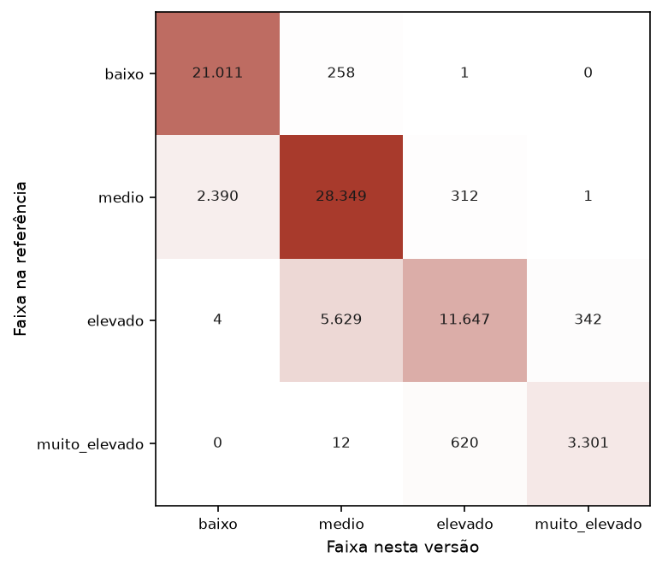
Matriz de faixas: referência × esta versão
Como ler Linhas: faixa na referência; colunas: faixa nesta versão; cada célula traz o número de setores.
O que mostra A maior troca fora da diagonal é de elevado para medio (5.629 setores).
F28 · figuras/F28_matriz_de_faixas.png · Bloco 13. Comparação com a referência
53
Notes:
Uma matriz com quase tudo na diagonal indica que a mudança da versão não altera a classificação; células fora da diagonal mostram para onde os setores se movem.
Como ler: Linhas: faixa na referência; colunas: faixa nesta versão; cada célula traz o número de setores.
O que mostra: A maior troca fora da diagonal é de elevado para medio (5.629 setores).

Slide 54
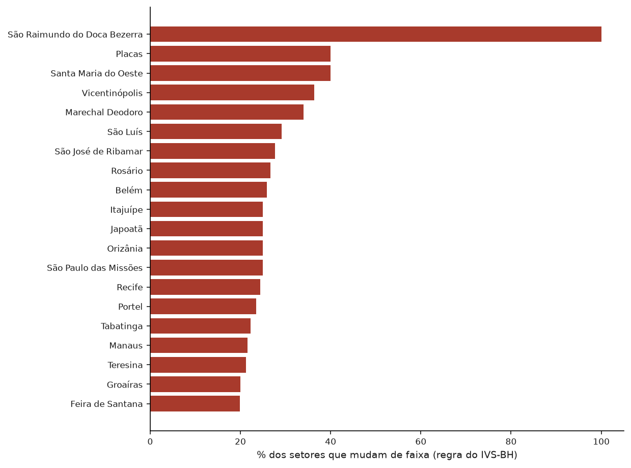
Os municípios mais afetados pela mudança da versão
Como ler Os 20 municípios com o maior percentual de setores que mudam de faixa.
O que mostra O mais afetado é São Raimundo do Doca Bezerra (100,0%); no total, 13,0%.
F29 · figuras/F29_municipios_que_mudam.png · Bloco 13. Comparação com a referência
54
Notes:
O gráfico destaca onde a escolha desta versão faz mais diferença. Na própria referência, todas as barras são zero.
Como ler: Os 20 municípios com o maior percentual de setores que mudam de faixa.
O que mostra: O mais afetado é São Raimundo do Doca Bezerra (100,0%); no total, 13,0%.

Slide 55
Síntese da versão
0,7870
0,7845
13,0%
KMO dos componentes (T19)
AUC municipal contra FCU (mediana) (T26)
setores que mudam de faixa em relação à referência (T33)
O que esta versão mostra Sem o banheiro, o índice ganha setores (o banheiro graduado é o componente com mais faltantes), mas perde capacidade de separar as favelas: a AUC municipal cai em relação à referência. Kaiser e Horn passam a reter um fator só. Qualquer das variantes de banheiro na T34 recupera a AUC e muda de faixa cerca de um em cada dez setores em relação ao índice sem banheiro. O banheiro graduado é também o componente que falha a elegibilidade em Belo Horizonte e em três regiões (versões A3 e A4).
55
Notes:
Sem o banheiro, o índice ganha setores (o banheiro graduado é o componente com mais faltantes), mas perde capacidade de separar as favelas: a AUC municipal cai em relação à referência. Kaiser e Horn passam a reter um fator só. Qualquer das variantes de banheiro na T34 recupera a AUC e muda de faixa cerca de um em cada dez setores em relação ao índice sem banheiro. O banheiro graduado é também o componente que falha a elegibilidade em Belo Horizonte e em três regiões (versões A3 e A4).

Slide 56
Candidatos ao artigo: as tabelas e figuras desta versão
Marcar no catálogo (colunas “Vai para o artigo?”, “Seção” e “Comentários”); os IDs são os mesmos em todas as versões.
ID | Bloco | Título no deck
T03 | 2 | Sem banheiro nem sanitário é o indicador mais assimétrico (assimetria 68,98)
T04 | 2 | Sem banheiro: a mediana vai de 0,0000 (Centro-Oeste) a 0,0000 (Centro-Oeste)
T05 | 2 | Sem banheiro: entre os municípios, a mediana vai de 0,0000 a 0,0848
F02 | 3 | Saneamento: Sem banheiro nem sanitário tem a distribuição mais assimétrica (assimetria 68,98)
F03 | 3 | Saneamento: Sem banheiro tem mediana de 0,0000 no Centro-Oeste e 0,0000 no Centro-Oeste
F04 | 3 | Saneamento: as regiões têm formas diferentes de distribuição
T06 | 4 | O maior percentual de faltantes é o de Banheiro graduado em Placas (68,8%)
F14 | 4 | Os faltantes se concentram em poucos indicadores e municípios
T07 | 4 | O analfabetismo falta em 29,4% dos menores setores e em 3,9% dos maiores
F15 | 4 | A falta de dados depende do tamanho do setor
T08 | 5 | Sem banheiro tem a maior proporção de extremos (0,3%)
T09 | 5 | São Luís concentra o maior número de marcações de extremo (126)
T10 | 5 | Os setores mais distantes da mediana, indicador por indicador
F16 | 5 | A proporção de extremos varia muito de um indicador para outro
catalogo.csv · parte 1 de 3
56

Slide 57
Candidatos ao artigo: as tabelas e figuras desta versão
Marcar no catálogo (colunas “Vai para o artigo?”, “Seção” e “Comentários”); os IDs são os mesmos em todas as versões.
ID | Bloco | Título no deck
T12 | 6 | Sem banheiro e Banheiro graduado formam o par mais correlacionado (ρ = 1,0000)
T13 | 6 | Na correlação linear, o par mais forte é Sem banheiro × Banheiro graduado (r = 0,9385)
T14 | 6 | O par mais redundante é Sem banheiro × Banheiro graduado (ρ = 1,0000)
F17 | 6 | Os indicadores formam grupos de correlação
F18 | 6 | O dendrograma junta os indicadores que medem coisas parecidas
T15 | 7 | Sem banheiro é o indicador que mais separa as favelas (AUC 0,5579)
F19 | 7 | Os indicadores separam as favelas com força muito diferente
T19 | 9 | KMO de 0,7870: os componentes se prestam à análise fatorial
T20 | 9 | Renda (invertida) tem a menor adequação individual (MSA 0,7153)
T21 | 9 | O segundo autovalor (0,9585) fica acima da linha de Horn (1,0119)
T22 | 9 | Os dois fatores da promax se correlacionam em 0,5215
F22 | 9 | Gráfico de sedimentação: dois componentes acima do acaso
F23 | 9 | Renda (invertida) define F1 e Água inadequada define F2
T23 | 10 | Água inadequada tem o maior peso no índice (27,9%)
catalogo.csv · parte 2 de 3
57

Slide 58
Candidatos ao artigo: as tabelas e figuras desta versão
Marcar no catálogo (colunas “Vai para o artigo?”, “Seção” e “Comentários”); os IDs são os mesmos em todas as versões.
ID | Bloco | Título no deck
T24 | 10 | O índice tem mediana 0,3413 e P90 0,4849, em 87.545 setores
T25 | 10 | Pela regra do IVS-BH, 6,1% dos setores ficam em vulnerabilidade muito elevada
T26 | 10 | AUC municipal de 0,7845: o índice separa as favelas — versão elegível
T27 | 10 | A AUC vai de 0,5316 (Duque de Caxias) a 0,9539 (Guarujá) entre os municípios
F24 | 10 | A distribuição do índice e as faixas do IVS-BH
F25 | 10 | Curva ROC do índice contra as favelas (AUC global 0,8172)
T31 | 13 | A correlação de postos com a referência é 0,9907
T32 | 13 | A maior troca de faixa é de elevado para medio (5.629 setores)
T33 | 13 | 13,0% dos setores mudam de faixa em relação à referência
F28 | 13 | Matriz de faixas: referência × esta versão
F29 | 13 | Os municípios mais afetados pela mudança da versão
T34 | 10 | Com banheiro graduado (referência), o índice fica com 73.878 setores e ρ = 0,9907 com o valor-padrão
catalogo.csv · parte 3 de 3
58

Slide 59
Limitações e parâmetros exploratórios
As variáveis de banheiro têm mediana zero e quase todos os setores sem falta: a fatorial depende de poucos setores com valor.
As partições de V00495 (V00236, V00237, V00238) nunca tinham sido tabuladas antes destas versões.
A amostra do índice exclui todo setor com algum componente faltante (exclusão por lista); trocar um componente muda também a amostra.
Nenhum parâmetro exploratório nesta versão.
59
Notes:
As variáveis de banheiro têm mediana zero e quase todos os setores sem falta: a fatorial depende de poucos setores com valor.
As partições de V00495 (V00236, V00237, V00238) nunca tinham sido tabuladas antes destas versões.
A amostra do índice exclui todo setor com algum componente faltante (exclusão por lista); trocar um componente muda também a amostra.

Slide 60
Apêndice: dicionário dos indicadores
Indicador | Dimensão | O que mede | Numerador | Denominador
Quadro_Indicadores.csv (entrega à orientadora)
60

